Slide 1
Softwarové patenty
Matěj Myška

Slide 2
Problém předmětu ochrany
Zdrojový kód, strojový kód, algoritmy
Dvojí povaha software – hybrid
Literární a neliterární složka (funkční)
Idea X Expression Dichotomy
+ rozlišování software / počítačový program
Co a jak vlastně chránit?
Vyjádření?
Funkce? (SAS v WPL)
Je funkcionalita chráněna autorským právem?

Slide 3
Zkoumání originality software
Dle českého práva – původnost (originalita)
„Kritéria uplatňovaná při zjišťování, zda počítačový program je nebo není původním dílem, by neměla obsahovat žádné kvalitativní hodnocení nebo posuzování estetických vlastností programu.“ Bod odůvodnění č. 32009L0024

Slide 4
Srovnání
Autorské právo
Patentové právo
Dílo literární
Originální dílo – vlastní duševní výtvor
Objektivně vnímatelná podoba
Asimilační režim (čl. 5 BÚ)
Computer-implemented invention
Řešení technického problému
Ochrana při užití v obchodním styku
Teritoriální ochrana, ale usnadněný způsob jejího získávání (PCT, EPÚ)

Slide 5
Pojmosloví
Počítačový program
Vynález realizovaný počítačem – Computer-implemented Invetion (EU – ČR)
Softwarový patent (USA)

Slide 6
Co je vynález?
Technický charakter – řešení technického problému
Není definice
ČR – metodické pokyny + judikatura
EPO – Instrukce pro provádění průzkumu (Guidelines for Examination in the European Patent Office) + rozhodnutí odvolacích senátů
Ne čistě abstraktní činnosti

Slide 7
Co je patent?
Ochrana vynálezu
Povinnost zveřejnit => Exkluzivní práva
Myšlenka => Technicky využitelný vynález => Ochrana patentem
NECHRÁNÍ MYŠLENKY – chrání funkci
Patentové nároky určují rozsah ochrany

Slide 8
Získání patentu
Patentová přihláška
Průzkum
Patentovatelnost
Zveřejnění
Patent udělen

Slide 9
Udělený patent
Majitel patentu
Exkluzivní práva
Třetí strany
Přístup k informacím

Slide 10
Patentovatelnost
Vynález
Novost
Vynálezecká činnost
Průmyslová využitelnost

Slide 11
+ další
(Jediný vynález, nebo jediná vynálezecká myšlenka)
(Uskutečnitelnost na základě popisu)
Nejedná se o vyloučený předmět (morálka, veřejný pořádek)

Slide 12
Podmínky patentovatelnosti
Způsobilý předmět – vynález
Metoda uskutečněná počítačem nebo jiným zařízením za pomoci počítačového programu
Počítač (či jiné zařízení) naprogramované k uskutečnění metody
Počítačem použitelné médium obsahující počítačový program, jehož běh uskutečňuje určitou metodu
Počítačový program sám o sobě, který je způsobilý vyvolat dostatečný technický efekt při svém běhu na počítači
HLAVATÝ, Dušan. Patentovatelnost počítačových programů [online]. Brno, 2015 [cit. 2020-10-20]. Dostupné z: <https://is.muni.cz/th/w099g/>. Diplomová práce. Masarykova univerzita, Právnická fakulta. Vedoucí práce Matěj Myška. S. 19.

Slide 13
Podmínky patentovatelnosti
Novost – nezpřístupněno veřejnosti
Průmyslová využitelnost – vyrobit nebo užít v jakémkoliv odvětví průmyslu – předpokládá se
HLAVATÝ, Dušan. Patentovatelnost počítačových programů [online]. Brno, 2015 [cit. 2020-10-20]. Dostupné z: <https://is.muni.cz/th/w099g/>. Diplomová práce. Masarykova univerzita, Právnická fakulta. Vedoucí práce Matěj Myška. S. 19.

Slide 14
Podmínky patentovatelnosti
Výsledek vynálezecké činnosti
Problem-and-solution approach
1. Identifikace nejbližšího stavu techniky (na základě popisu vynálezu a technických prvků) a porovnání s vynálezem – stav techniky zahrnuje i běžnou znalost
Pokud nejsou rozdíly – není nový
Pokud jsou rozdíly netechnického charakteru – nezahrnuje vynálezeckou činnost
HLAVATÝ, Dušan. Patentovatelnost počítačových programů [online]. Brno, 2015 [cit. 2020-10-20]. Dostupné z: <https://is.muni.cz/th/w099g/>. Diplomová práce. Masarykova univerzita, Právnická fakulta. Vedoucí práce Matěj Myška. S. 21.

Slide 15
Podmínky patentovatelnosti
Výsledek vynálezecké činnosti
Problem-and-solution approach
2. Formulování objektivního technického problému řešeného vynálezem
Nutná identifikace technických účinků vynálezu vyvolané technickými prvky odlišující vynález od stavu techniky
Jak je nutno modifikovat současný stav techniky, aby bylo dosaženo těch technických účinků, kterými se přihlašovaný vynález liší? Řešení musí být právě přihlašovanými technickými prvky.
HLAVATÝ, Dušan. Patentovatelnost počítačových programů [online]. Brno, 2015 [cit. 2020-10-20]. Dostupné z: <https://is.muni.cz/th/w099g/>. Diplomová práce. Masarykova univerzita, Právnická fakulta. Vedoucí práce Matěj Myška. S. 21.

Slide 16
Podmínky patentovatelnosti
Výsledek vynálezecké činnosti
Problem-and-solution approach
3. Zřejmost
Vyplývá to ze stavu techniky odborníkovi?
Pouhá automatizace úkolu je zřejmá.
Pokud ano: není výsledkem vynálezecké činnosti

Slide 17
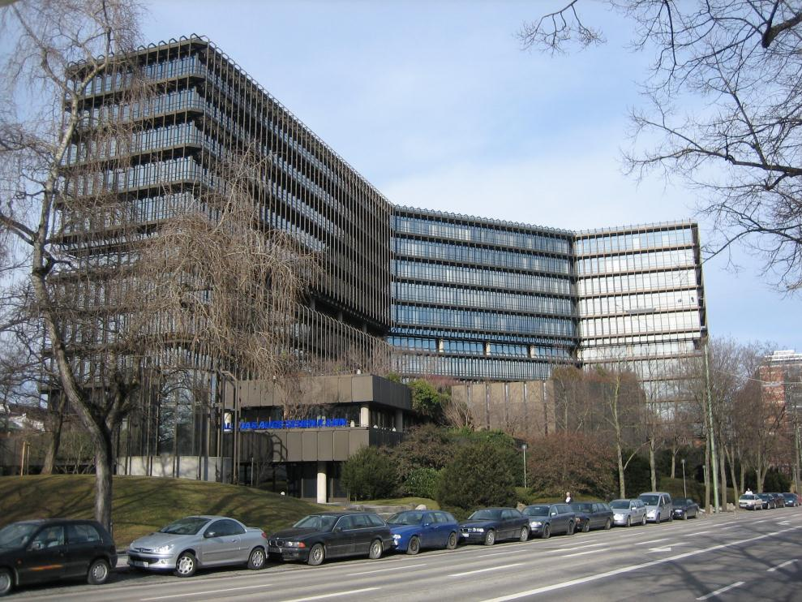
European Patent Office
Deutsch: Europäisches Patentamt in München Fotograf: Oliver Kurmis
This file is licensed under the Creative Commons Attribution 2.0 Generic license.

Slide 21
Patentovatelnost
Vynález
Novost
Vynálezecká činnost
Průmyslová využitelnost

Slide 22
Patentovatelnost – čl. 52 Evropské patentové úmluvy
(1) Evropské patenty se udělují na vynálezy ve všech oblastech techniky, pokud jsou nové, zahrnují vynálezeckou činnost a jsou průmyslově využitelné.
(2) Za vynálezy ve smyslu odstavce 1 se nepovažují zejména:
(a) objevy, vědecké teorie a matematické metody;
(b) estetické výtvory;
(c) plány, pravidla a způsoby vykonávání duševní činnosti, hraní her nebo vykonávání obchodní činnosti, jakož i programy počítačů;
(d) podávání informací.
(3) Ustanovení odstavce 2 vylučují patentovatelnost předmětu nebo činností uvedených v tomto ustanovení pouze pokud se evropská patentová přihláška nebo evropský patent týkají tohoto předmětu nebo činností jako takových.
Čl. 27 TRIPS ! patentová ochrana = všem druhům vynálezů ve všech oblastech techniky

Slide 23
Podmínky patentovatelnosti
Způsobilý předmět – vynález
Metoda uskutečněná počítačem nebo jiným zařízením za pomoci počítačového programu
Počítač (či jiné zařízení) naprogramované k uskutečnění metody
Počítačem použitelné médium obsahující počítačový program, jehož běh uskutečňuje určitou metodu
Počítačový program sám o sobě, který je způsobilý vyvolat dostatečný technický efekt při svém běhu na počítači
HLAVATÝ, Dušan. Patentovatelnost počítačových programů [online]. Brno, 2015 [cit. 2020-10-20]. Dostupné z: <https://is.muni.cz/th/w099g/>. Diplomová práce. Masarykova univerzita, Právnická fakulta. Vedoucí práce Matěj Myška. S. 19.

Slide 24
Vynález
Je nutno odlišit počítačový program jako takový od vynálezu realizovaného počítačem?

Slide 25
CII
Počítačový program (jako takový) není vynález
Vynález realizovaný počítačem je:
Metoda uskutečněná počítačem nebo jiným zařízením za pomoci počítačového programu
Počítač (či jiné zařízení) naprogramované k uskutečnění metody
Počítačem použitelné médium obsahující počítačový program, jehož běh uskutečňuje určitou metodu
Počítačový program sám o sobě, který je způsobilý vyvolat dostatečný technický efekt při svém běhu na počítači

Slide 26
T 0208/84 – Computer-related invention 15. 6. 1986
Metoda a přístroj na vylepšení zpracování digitálních obrázků => snížení počtu výpočtů k zobrazení a zpracování obrázku
Posuzována patentovatelnost metody digitálního filtrování uskutečněné počítačovým programem používajícím matematickou metodu a dále patentovatelnost zařízení uskutečňujícího tuto metodu
Forma CII:
metoda uskutečněná počítačem pomocí počítačového programu
počítač naprogramovaný k uskutečnění určité metody
Notes:
Rozhodnutí Board of Appeals

Slide 27
T 0208/84 – Computer-related invention 15. 6. 1986
Zamítnuto průzkumovým oddělením
Matematická metoda, která je vyloučena z patentovatelnosti podle EPC;
Provedení nárokované metody pomocí počítačového programu, který běží na obyčejném známém počítači, nemůže být považováno za vynález podle EPC

Slide 28
T 0208/84 – Computer-related invention 15. 6. 1986
Board of Appeals – overrule
K CII ve formě metody:
52 odst. 2 písm. a) a odst. 3 EPC – matematická metoda a technický proces, který ji využívá a technickými prostředky působí na změnu entity - obrázku
52 odst. 2 písm. c) a odst. 3 EPC – není požadována ochrana pro počítačový program jako takový – ten součástí technického procesu
„Technický efekt“ – vliv na objekt (fyzickou entitu ve formě signálu – obrázek), změna fyzického stavu
Změna na entitě = obrázek = technický efekt

Slide 29
T 0208/84 – Computer-related invention 15. 6. 1986
Board of Appeals – overrule
K CII ve formě počítače uskutečňujícího metodu:
Počítač nastavený tak, aby dle počítačového programu kontroloval nebo vykonával technický proces – je patentovatelné

Slide 30
T 0208/84 – Computer-related invention 15. 6. 1986
„I. Even if the idea underlying an invention may be considered to reside in a mathematical method a claim directed to a technical process in which the method is used does not seek protection for the mathematical method as such. II. A computer of known type set up to operate according to a new program cannot be considered as forming part of the state of the art as defined by Article 54(2) EPC. III. A claim directed to a technical process which process is carried out under the control of a program (whether by means of hardware or software), cannot be regarded as relating to a computer program as such. IV. A claim which can be considered as being directed to a computer set up to operate in accordance with a specified program (whether by means of hardware or software) for controlling or carrying out a technical process cannot be regarded as relating to a computer program as such.“
https://www.epo.org/law-practice/case-law-appeals/recent/t840208ep1.html

Slide 31
T 1173/97 – Computer program product/IBM I 1. 6. 1998
„Asynchronous resynchronization of a commit procedure“ - metoda pro obnovu zdrojů
CII forma: metoda realizovaná počítačem a počítač k realizaci + medium, na kterém byla uložen
Vynález = Technický charakter
Dosahuje technického efektu
Je potřeba technických úvah
"a computer program product is not excluded from patentability under Article 52(2) and (3) EPC if, when it is run on a computer, it produces a further technical effect which goes beyond the "normal" physical interactions between program (software) and computer (hardware)"

Slide 32
T 935/97 – Computer program product/IBM II
Method and system in a data processing system windowing environment for displaying previously obscured information
TRIPS čl. 27 patentová ochrana = všem druhům vynálezů ve všech oblastech techniky
Počítačové programy = netechnický charakter z toho prostého důvodu, že jsou to počítačové programy, ale jsou takové, které mají
„Každý počítačový program sám o sobě dokáže vytvořit nějaký technický efekt v entitě, na kterou působí (ve formě elektrického proudu, tranzistorů, které se spínají atd.), nemůže to sloužit jako kritérium k odlišení počítačových programů s technickým charakterem (tedy CII) a počítačových programů „jako takových“.“
Nutná podmínka = potenciál způsobit ve vnějším světě „širší technický efekt“, který jde za mez normální interakce hardwaru a softwaru
SCHEUER, Jan. Revue pro právo a technologie, Patentovatelnost počítačových programů - evropská perspektiva, č. 8, str. 14.

Slide 33
T 258/03 – Auction Method/Hitachi 21. 4. 2004
“Automatic auction method“
Holandská dražba – automatizace dražby – není nutná přítomnost uživatele
Prvotní úvahy: spadá předmět pod pojem vynálezu?
Pokud ano, až pak nutno zkoumat další podmínky, a hlavně – nelze vyloučit na základě odst. č. 2
Ne počítačové programy jako takové, ale vynálezy realizované počítačem
Technický charakter lze odvodit z:
Z hmotných znaků
Z povahy vykonávané aktivity
Netechnická aktivita může získat technický charakter užitím technických prostředků (počítače), ale ne nutně
ALE skončilo na nedostatku vynálezecké činnosti

Slide 34
T 258/03 – Auction Method/Hitachi 21. 4. 2004
"What matters having regard to the concept of "invention" within the meaning of Article 52(1) EPC is the presence of technical character which may be implied by the physical features of an entity or the nature of an activity, or may be conferred to a nontechnical activity by the use of technical means. Hence, (...), activities falling within the notion of a non-invention "as such" would typically represent purely abstract concepts devoid of any technical implications."
https://www.epo.org/law-practice/case-law-appeals/recent/t030258ep1.html

Slide 35
T 258/03 – Auction Method/Hitachi 21. 4. 2004
„I. A method involving technical means is an invention within the meaning of Article 52(1) EPC (as distinguished from decision T 931/95-Controlling pension benefits system/PBS PARTNERSHIP)(see points 4.1 to 4.4 of the reasons).
II. Method steps consisting of modifications to a business scheme and aimed at circumventing a technical problem rather than solving it by technical means cannot contribute to the technical character of the subject-matter claimed (see point 5.7 of the reasons).“

Slide 36
T 0914/02 – General Electric Company 12. 6. 2005
„Optimalizace vkládání palivových článku do jaderného reaktoru“
Technický charakter se musí vztahovat ke způsobu realizace vynálezu
Ne vynálezy, které mají technický charakter, ale jsou realizovány výlučně pomocí myšlenkového procesu
(= nutno posuzovat jako celek, tj. technické i netechnické prvky v přihlášce = whole approach)

Slide 37
T 0914/02 – General Electric Company 12. 6. 2005
„Having technical character is an implicit requirement of the EPC to be met by an invention within the meaning of Article 52(1) EPC. The involvement of technical considerations, however, is not sufficient for a method which may exclusively be carried out mentally to have technical character. Technical character may be provided through the technical implementation of the method, resulting in the method providing a tangible, technical effect, such as the provision of a physical entity as the resulting product or a non-abstract activity, such as through the use of technical means.“
https://www.epo.org/law-practice/case-law-appeals/recent/t020914eu1.html

Slide 38
T 1326/06 - Giesecke & Devrient
počítačem realizovaná metoda určení šifrovacích klíčů v rámci RSA šifrovací metody výpočtem modulární inverze určitých hodnot na základě matematické metody
Průzkumové oddělení – pouze metoda – abstraktní nepatentovatelné

Slide 39
T 1326/06 – BoA
zajištění bezpečné výměny elektronických zpráv = technický problém
RSA metoda řeší pomocí matematických prostředků = technický účinek
Metoda šifrování/dešifrování nebo podepisování elektronických zpráv používající RSA metodu = technický proces i když založena na matematických metodách

Slide 40
T 1326/06 – BoA
„Verfahren zum Verschlüsseln/Entschlüsseln oder Signieren von elektronischen Nachrichten müssen als technische Verfahren gelten, selbst wenn sich diese wesentlich auf mathematische Verfahren stützen.“
https://www.epo.org/law-practice/case-law-appeals/recent/t061326du1.html Verfahren stützen

Slide 41
T 0424/03 – Clipboard formats I/MICROSOFT 23. 2. 2006
Data transfer with expanded clipboard formats
„The claim category of a computer-implemented method is distinguished from that of a computer program. Even though a method, in particular a method of operating a computer, may be put into practice with the help of a computer program, a claim relating to such a method does not claim a computer program in the category of a computer program.“
Technický efekt – i k médiu

Slide 42
Shrnutí
Algoritmus – abstraktní návod jak nakládat s čísly
Pokud ale působí na entitu – může dosahovat technický efekt

Slide 43
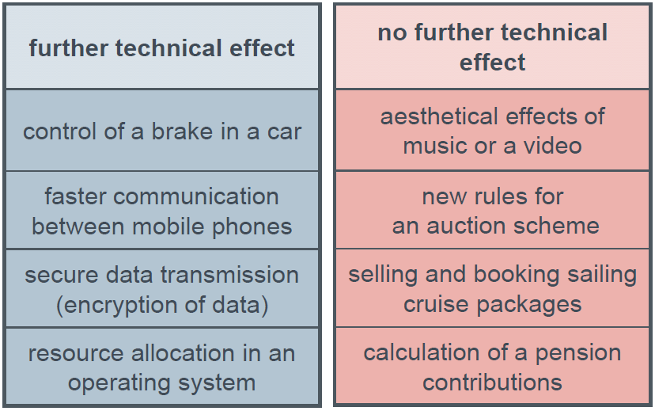
Technical effect
As defined in: MACHEK, Jörg. Computer Implemented Inventions at the EPO
Available at: http://www.pks.rs/SADRZAJ/Files/Biro%20za%20saradnju%20sa%20EU/ Inovacije%20u%20kompjuterskoj%20tehnici%20u%20EPZ.pdf

Slide 44
Další podmínky patentovatelnosti

Slide 45
Patentovatelnost
Vynález
Novost
Vynálezecká činnost
Průmyslová využitelnost

Slide 46
Novost – čl. 54 EPÚ
(1) Vynález se považuje za nový, není-li součástí stavu techniky.
(2) Stav techniky obsahuje všechno, co bylo zpřístupněno veřejnosti písemným nebo ústním popisem, využíváním nebo jiným způsobem přede dnem podání evropské patentové přihlášky.
Čl. 55 - předzveřejnění

Slide 47
Patentovatelnost
Vynález
Novost
Vynálezecká činnost
Průmyslová využitelnost

Slide 48
Vynálezecká činnost – čl. 56 EPÚ
Vynález se považuje za vynález zahrnující vynálezeckou činnost, jestliže pro odborníka nevyplývá zřejmým způsobem ze stavu techniky.

Slide 49
Průzkum – modifikovaná „problem and solution“ - metoda
Identifikace „nejbližšího stavu techniky“
Odborník v oboru
Popsaný stav
Vše před podáním přihlášky
Roztřídění „technické“ a „netechnické“ znaky
Rozdíl mezi identifikovaným stavem a přihláškou
Žádný = absence novosti
Rozdíl nemá technický charakter = absence vynálezecké činnosti, byť je řešení nové
Pouze pokud – určení způsobeného technického efektu, který způsobují

Slide 50
Pokračování
2. Formulace „cílového technického problému“
jak se upraví nejbližší zjištěný stav techniky tak, aby bylo dosaženo identifikovaného rozdílného technického efektu
3. Posouzení zřejmosti - pokud toto nevyplývá odborníkovi ze stavu techniky = PATENT

Slide 51
T 1539/09 – Programmiersystem/RENNER 18.7.2013
Patentová ochrana programovacího jazyka a IDE
Počítačový systém jako technický prostředek
Vynálezecká činnost NE
Snížení komplikovanosti programování – nejedná se o řešení technického problému
+ grafické zobrazení částí programu = běžné

Slide 52
T 1539/09 – Programmiersystem/RENNER 18.7.2013
„Die Tätigkeit des Programmierens - im Sinne des Formulierens von Programmcode - ist ein mentaler Vorgang, wenigstens soweit sie nicht im Rahmen einer konkreten Anwendung oder Umgebung in kausaler Weise der Erzielung einer technischen Wirkung dient. Die Definition und Bereitstellung einer Programmiersprache per se trägt daher nicht zur Lösung eines technischen Problems bei, selbst wenn die Wahl der programmiersprachlichen Ausdrucksmittel dazu dient, den mentalen Aufwand des Programmierers zu reduzieren.“

Slide 53
Patentovatelnost
Vynález
Novost
Vynálezecká činnost
Průmyslová využitelnost

Slide 54
Průmyslová využitelnost – čl. 57 EPÚ
Vynález se považuje za průmyslově využitelný, může-li jeho předmět být vyráběn nebo užíván v jakémkoli odvětví průmyslu včetně zemědělství.

Slide 55
K dalším kritériím – průmyslová využitelnost
Počítač průmyslový výrobek
metoda, která je pod jeho kontrolou vykonávána, byla bez dalšího považována za průmyslově využitelnou

Slide 56
+ Pochopitelnost (čl. 83)
Výpis programu („program listing“) - nedostačující
Ani zdrojový kód – není popis podstaty vynálezu
Obecné ideje – jak to funguje
Zveřejnění podstaty vynálezu, tak aby byl odborník schopen zopakovat

Slide 57
Podstatné znaky
Nutno zahrnout všechny podstatné znaky
Z toho se dovozuje technický efekt

Slide 58
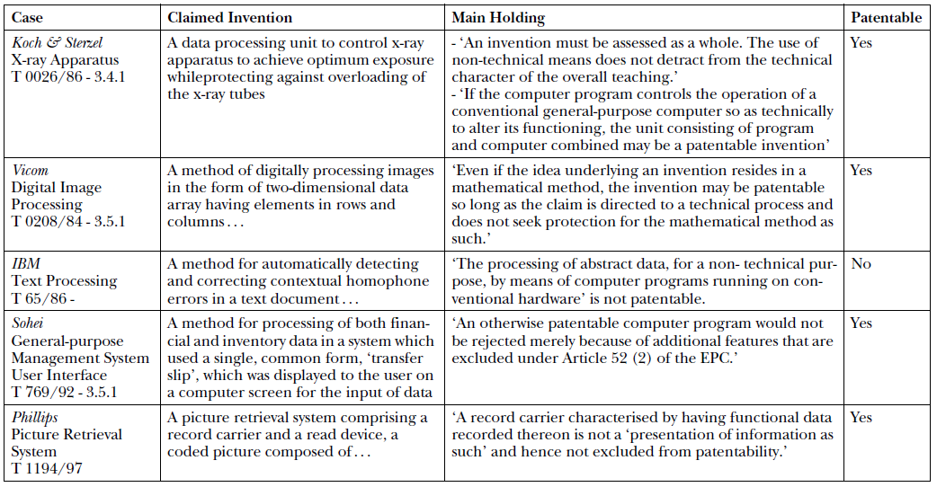
Jinseok Park: Has Patentable Subject Matter Been Expanded? -A Comparative Study on Software Patent Practices in the European Patent Office, the United States Patent and Trademark Office and the Japanese Patent Office. I. J. Law and Information Technology 13(3): 336-377 (2005), p. 341.
EP78101198

Slide 59
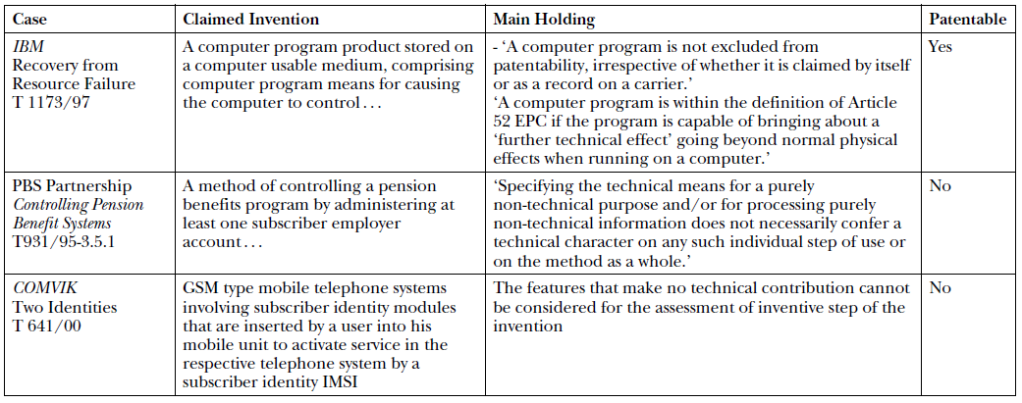
Jinseok Park: Has Patentable Subject Matter Been Expanded? -A Comparative Study on Software Patent Practices in the European Patent Office, the United States Patent and Trademark Office and the Japanese Patent Office. I. J. Law and Information Technology 13(3): 336-377 (2005) p. 342.

Slide 60
Typicky
EP0771280 – „ABS“ patent
METHOD AND SYSTEM FOR DETECTING THE PROPER FUNCTIONING OF AN ABS CONTROL UNIT UTILIZING DUAL PROGRAMMED MICROPROCESSORS

Slide 61
Česká republika

Slide 62
K patentovatelnosti

Slide 63
ČR
Zákon č. 527/1990 Sb.
§ 3 odst. 2 – k patentovatelnosti
§§ 5, 6, 7 – k novosti, vynálezecké činnosti a průmyslové využitelnosti

Slide 64
Patentovatelnost
Vynález
Novost
Vynálezecká činnost
Průmyslová využitelnost

Slide 65
Česká republika
Vynálezy
Provedení obsahuje použití
Počítače
Počítačové sítě
Jiné programovatelné zařízení
Se znaky částečně nebo zcela realizovanými počítačovým programem

Slide 66
České softwarové patenty
Patent č. 294058 na vynález o názvu „Způsob vyhledávání informací a zobrazení výsledků vyhledávání“ s právem přednosti ode dne 19.4.2002

Slide 67
V patentových nárocích 1 až 19 se jedná o vyhledávání a zobrazování výsledků vyhledávání informací o výrobcích a službách v mnoha úrovňové databázové struktuře, tj.
způsob komunikace mezi programy a daty v počítačovém procesoru tak, aby několik aplikačních programů fyzicky uložených na různých místech mohlo být opakovaně spuštěno v jeden okamžik.

Slide 68
Tento způsob neřeší problém zautomatizování způsobu vykonávání duševní činnosti, tj. pouhé vyhledávání informací jako takové, nýbrž technický problém, jehož účelem je co nejrychlejší a nejefektivnější nalezení co nejpřesnějšího výsledku bez nutnosti zadávání poměrně přesných názvů jednotlivých zadávaných parametrů a bez užití přednastavených logických operátorů s tím, že je umožněno v určité fázi vyhledávání rozhodnout o dalším směru vyhledávání zásahem z vnějšku.

Slide 69
Je nesporné, že v tomto případě je pracovním předmětem mnoha úrovňová databázová struktura, v níž jsou informace vyhledávány, nástrojem technické povahy jsou prostředky komunikace mezi aplikačními programy a daty v počítačovém procesoru, podmínkami postupu jsou zadané vstupní parametry vyhledávání, přičemž výsledkem je určení a zobrazení uzlového bodu kategorií, který je na nejnižší společné úrovni stromové struktury, do které vstupují na nejbližší nižší úrovni stromové struktury nejméně dvě relevantní kategorie stromové.

Slide 70
Vztah EPC a národní úpravy
EPC – de facto harmonizace právní úpravy patentů (CZ, DE, FR, UK)
EPC a související judikatura => základ pro posouzení národních přihlášek

Slide 71
USA

Slide 72
To promote the Progress of Science and useful Arts, by securing for limited Times to Authors and Inventors the exclusive Right to their respective Writings and Discoveries.
Article 1, section 8 United States Constitution:

Slide 73
Whoever invents or discovers any new and useful process, machine, manufacture, or composition of matter, or any new and useful improvement thereof, may obtain a patent therefor, subject to the conditions and requirements of this title.
Section 101 of title 35, United States Code

Slide 74
Patentability
Statutory subject matter
NOT Laws of nature
NOT Natural phenomena
NOT Abstract Ideas
Utility
Usefulness – real world use
Novelty
§ 102 – not known before
Non-obviousness
§ 103 - obvious to a person having ordinary skill in the art at the time the invention was made
Disclosure

Slide 75
Přehled

Slide 76
Přehled
Rozhodnutí
Benson (not patentable), Flook (not patentable), Diehr (patented)
+ Alappat – patented
1960s-70s: No Protection if Invention Used a Calculation Made by a Computer;
1980s: The Supreme Court Says Some Computerized Inventions are Patentable;
1990s: The Federal Circuit Says Almost All Software is Patentable; Street Bank
2000s: The Federal Circuit Starts Pulling Back;
2010s: Supreme Court Steps Back In. In re Bilski
Source: https://www.bitlaw.com/software-patent/history.html

Slide 77
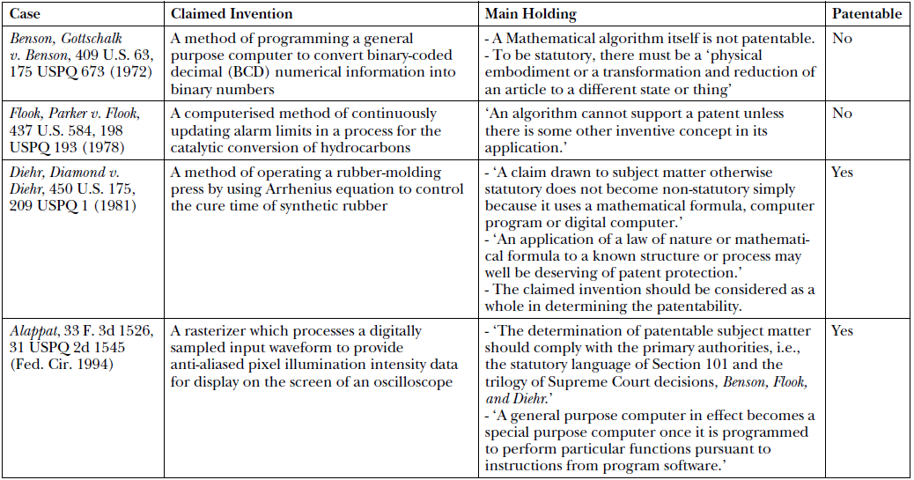
Jinseok Park: Has Patentable Subject Matter Been Expanded? -A Comparative Study on Software Patent Practices in the European Patent Office, the United States Patent and Trademark Office and the Japanese Patent Office. I. J. Law and Information Technology 13(3): 336-377 (2005), p. 359

Slide 78
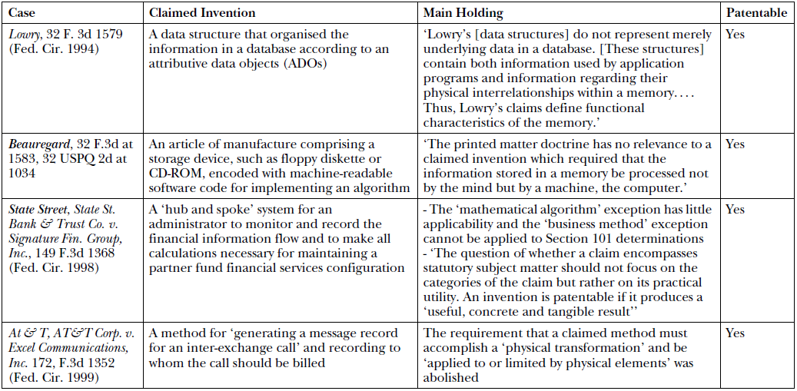
Jinseok Park: Has Patentable Subject Matter Been Expanded? -A Comparative Study on Software Patent Practices in the European Patent Office, the United States Patent and Trademark Office and the Japanese Patent Office. I. J. Law and Information Technology 13(3): 336-377 (2005), p. 358

Slide 79
Patenty
Alice Corp. v. CLS Bank International

Slide 80
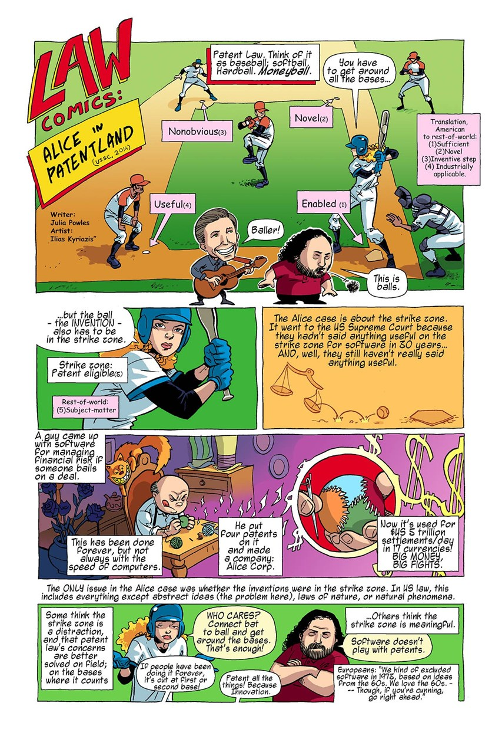

Slide 81
United States District Court for the District of Columbia
A method “directed to an abstract idea of employing an intermediary to facilitate simultaneous exchange of obligations in order to minimize risk” is a “basic business or financial concept,” and that a “computer system merely ‘configured’ to implement an abstract method is no more patentable than an abstract method that is simply ‘electronically’ implemented.”

Slide 82
United States Court of Appeals for the Federal Circuit
“computer-implemented inventions like Alice's are patent-eligible under § 101 unless it is “manifestly evident” that the claims are about an abstract idea; that is, “the single most reasonable understanding is that a claim is directed to nothing more than a fundamental truth or disembodied concept, with no limitations in the claim attaching that idea to a specific application.”
En banc appeal

Slide 83
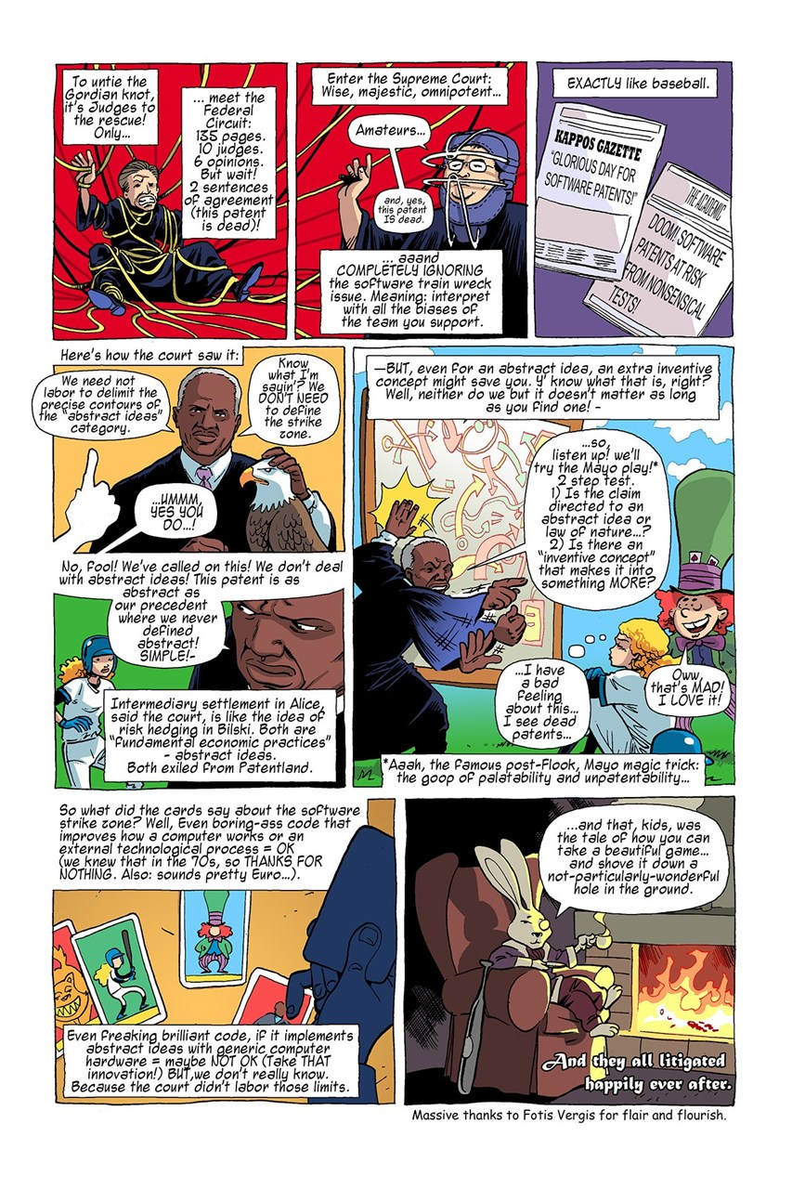
En banc rehearing
"if all of these claims, including the system claims, are not patent-eligible, this case is the death of hundreds of thousands of patents, including all business method, financial system, and software patents as well as many computer implemented and telecommunications patents.”
Circuit Judge Moore
Not patentable

Slide 84
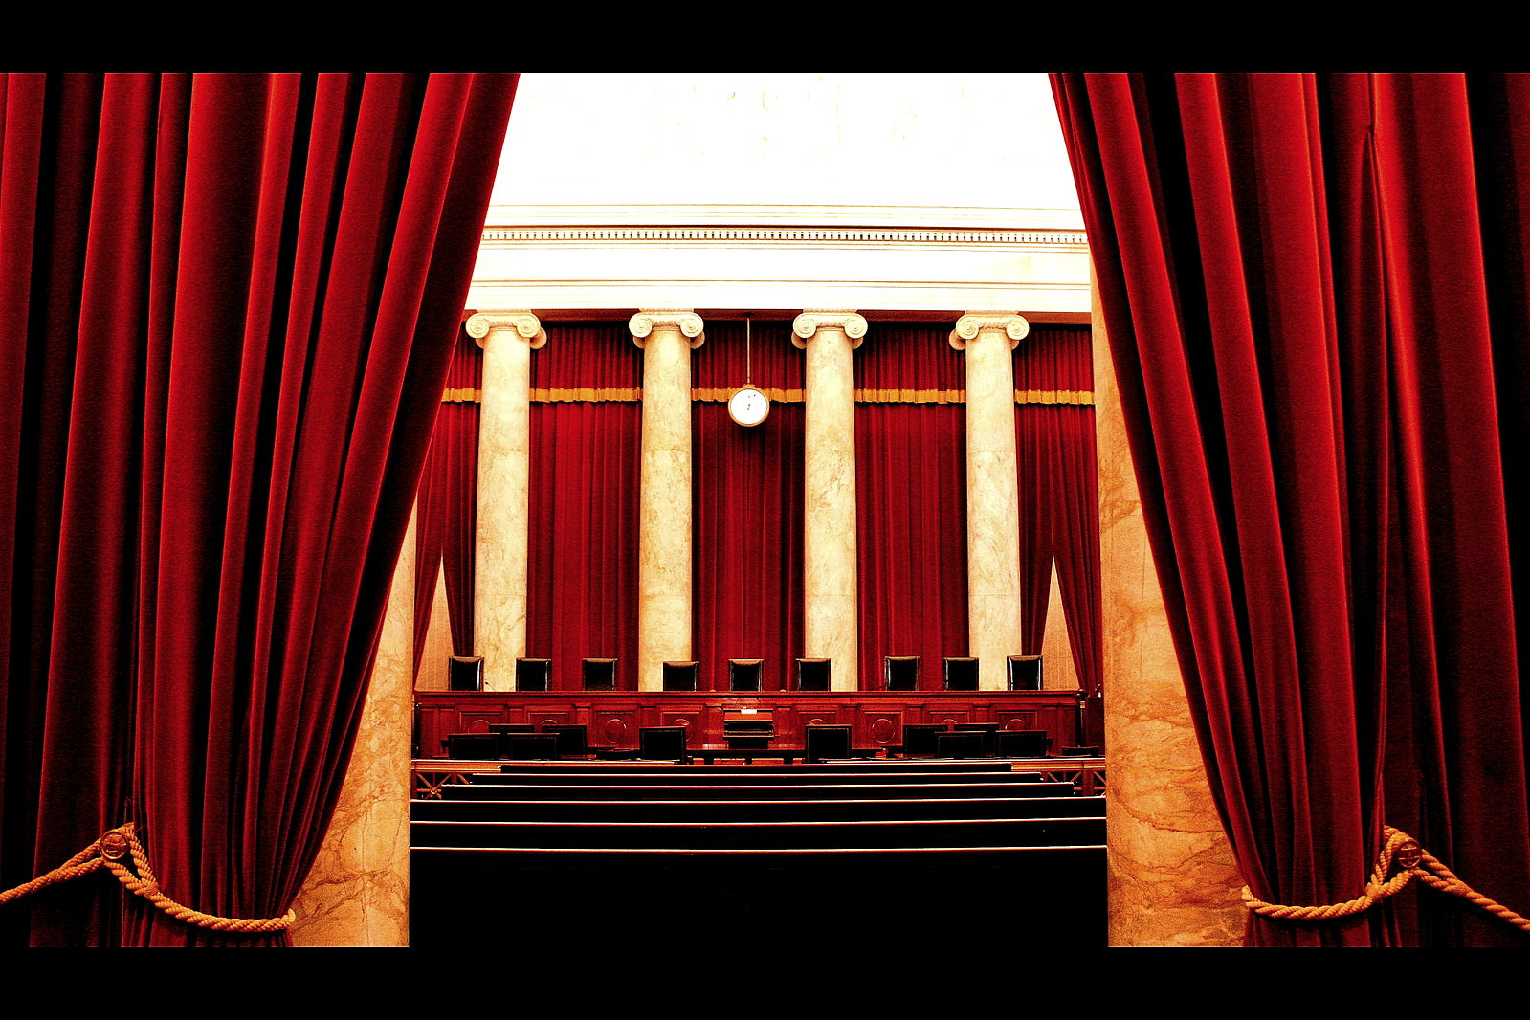
19. 6. 2014
By Phil Roeder (Flickr: Supreme Court of the United States) [CC-BY-2.0 (http://creativecommons.org/licenses/by/2.0)], via Wikimedia Commons

Slide 85
Konec patentových trollů
Jednomyslně 9-0
“Merely requiring generic computer implementation fails to transform an abstract idea into a patent-eligible invention”

Slide 86
Inspirace
Bilski v. Kappos (2010)
Hedging – obecná metoda zajištění
“Bilski's application, seeking a patent on a method for hedging risk in the commodities market, did not draw to patent eligible subject matter.”

Slide 87
The Test (42)
(1) determine if the claim at issue is directed toward an abstract idea; and
(2) examine the elements of the claim to determine whether it contains an “inventive concept” sufficient to transform the abstract idea into a patent-eligible application.

Slide 88
The Problem
Justice Thomas's statement—"In any event, we need not labor to delimit the precise contours of the 'abstract ideas' category in this case. It is enough to recognize that there is no meaningful distinction between the concept of risk hedging in Bilski and the concept of intermediated settlement at issue here. Both are squarely within the realm of 'abstract ideas' as we have used that term."

Slide 89
Důsledky
Professor Duffy: "[T]he Supreme Court has been remarkably resistant to providing clear guidance in this area, and this case continues that trend.“
Source: http://www.scotusblog.com/2014/06/opinion-analysis-the-uncertain-expansion-of-judge-made-exceptions-to-patentability/

Slide 90
Federal Circuit Judge William Curtis Bryson (Loyalty v. American Airlines):
„In short, such patents, although frequently dressed up in the argot of invention, simply describe a problem, announce purely functional steps that purport to solve the problem, and recite standard computer operations to perform some of those steps. The principal flaw in these patents is that they do not contain an “inventive concept” that solves practical problems and ensures that the patent is directed to something “significantly more than” the ineligible abstract idea itself. See CLS Bank, 134 S. Ct. at 2355, 2357; Mayo, 132 S. Ct. at 1294. As such, they represent little more than functional descriptions of objectives, rather than inventive solutions. In addition, because they describe the claimed methods in functional terms, they preempt any subsequent specific solutions to the problem at issue. See CLS Bank, 134 S. Ct. at 2354; Mayo, 132 S. Ct. at 1301-02. It is for those reasons that the Supreme Court has characterized such patents as claiming “abstract ideas” and has held that they are not directed to patentable subject matter.“

Slide 91
http://cdn.theatlantic.com/assets/media/img/posts/2014/11/chart_1-1/5966e14bf.jpg

Slide 92
IRL
PETER WOLF v. CAPSTONE PHOTOGRAPHY, INC., ET AL.
28. 10. 2014
“Thus, the Court finds that all three of the patents in suit are directed to patent- ineligible abstract ideas, and lack an inventive concept that would make them patent- eligible applications of those ideas.”
http://www.google.com/patents/US6985875

Slide 93
Umělá inteligence a patenty
Guidelines - https://www.epo.org/law-practice/legal-texts/html/guidelines/e/g_ii_3_3_1.htm.
U.S. Patent No. 5,852,815; U.S. Patent No. ´851, U.S. Patent Nos. 4,908,773, 6,847,851, 7,521,463, 7,915,245, 8,053,477, 8,338,464, 8,445,537, 8,450,368, 8,476,273.
DABUS
Ryan Abbott, I Think, Therefore I Invent: Creative Computers and the Future of Patent Law, 57 B.C.L. Rev. 1079 (2016)
L Vertinsky and T Rice, "Thinking About Thinking Machines: Implications Of Machine Inventors For Patent Law" (2002) 8 Boston University Journal of Science & Technology Law 574-613,at 494.

Slide 94
DĚKUJI ZA POZORNOST!
@matejmyska

